Slide 1


Государственное автономное образовательное учреждение дополнительного профессионального образования
«Институт развития образования Республики Татарстан»
«Деятельность образовательной организации по формированию гражданственности и активной жизненной позиции обучающихся»
А.В. Хохлов, проректор по УМР ГАОУ ДПО ИРО РТ, к.пед.н.

Slide 2

РАЗВИТИЕ
ФОРМИРОВАНИЕ
Гражданственность
Гражданская идентичность
Проактивная жизненная позиция
Гражданские навыки (участие в общественно-политических процессах)
Культура конструктивного диалога
Продуктивное сотрудничество

Slide 3
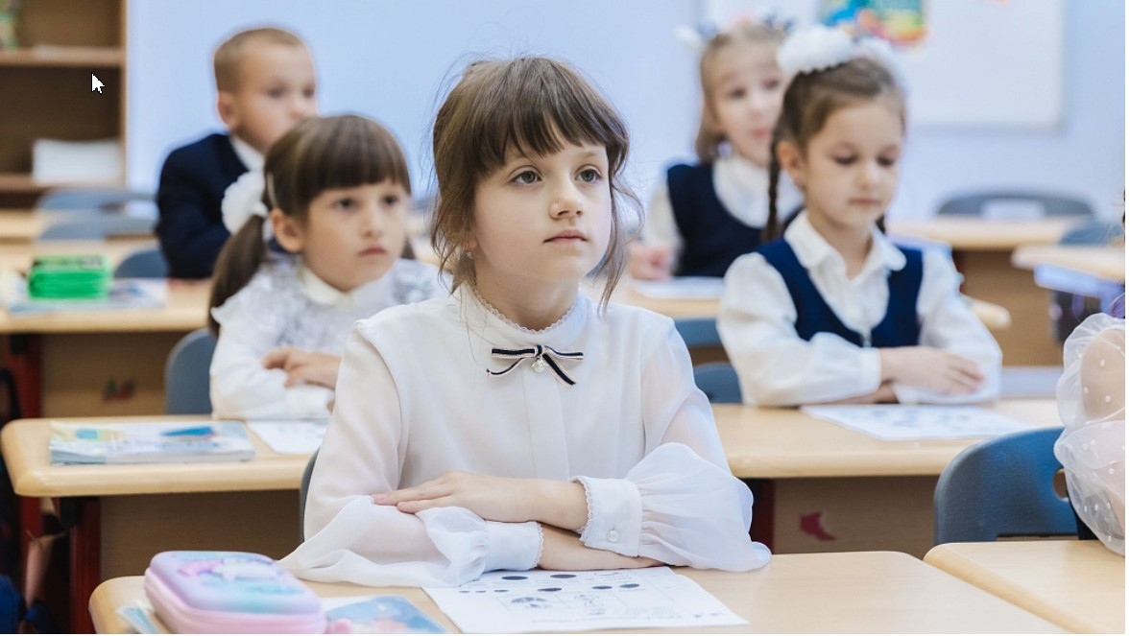
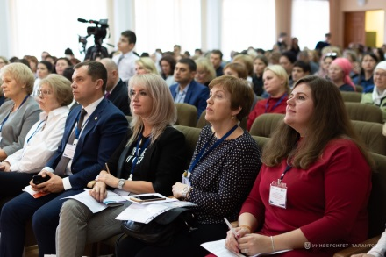
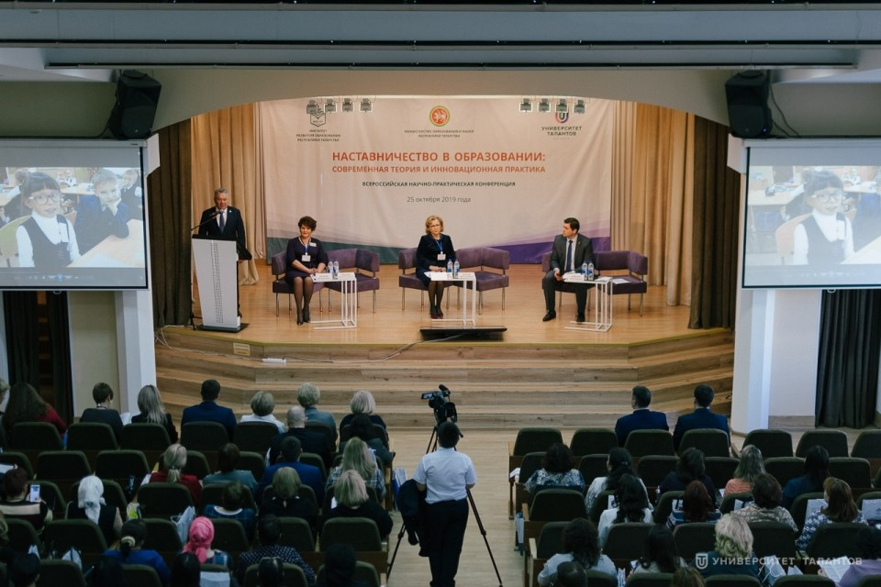
РЕАЛИЗАЦИЯ
ОБУЧАЮЩИЕСЯ ПЕДАГОГИ И РУКОВОДИТЕЛИ
непрерывное профессиональное развитие
Деятельность Повышение квалификации
урочная внеурочная формальное неформальное

Slide 4
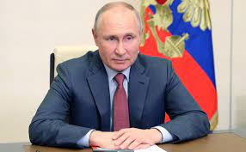
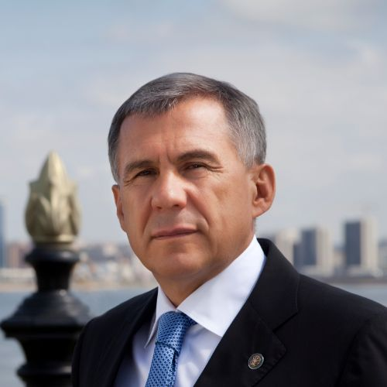
Пар ПАРЛАМЕНТСКИЙ УРОК
- «ВЫБИРАЕМ БУДУЩЕЕ!»
Выборы Президента РФ
Год Семьи
Год научно-технологического прогресса

Slide 5
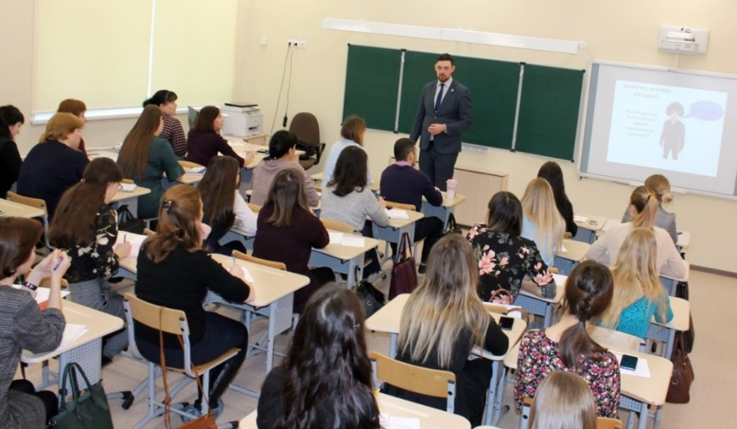
МОТИВАЦИЯ
УРОЧНАЯ ДЕЯТЕЛЬНОСТЬ
Электронное образование Республики Татарстан
Цифровые платформы
Искусственный интеллект
Биотехнологии
Дополненная реальность
Кибербезопасность
Эмоциональный интеллект
Новые финансовые инструменты
Осознать !
Принять !
Активизировать !

Slide 6


МОТИВАЦИЯ
ВНЕУРОЧНАЯ ДЕЯТЕЛЬНОСТЬ
Программа воспитания научно-методическое обеспечение;
дидактический материал;
Программа внеурочной
деятельности фактологический материал
Методические рекомендации по проведению Парламентского урока – 2024
«Выбираем будущее!»
(под общей редакцией Л.Н. Нугумановой, ректора ГАОУ ДПО ИРО РТ, д. пед. н.)

Slide 7

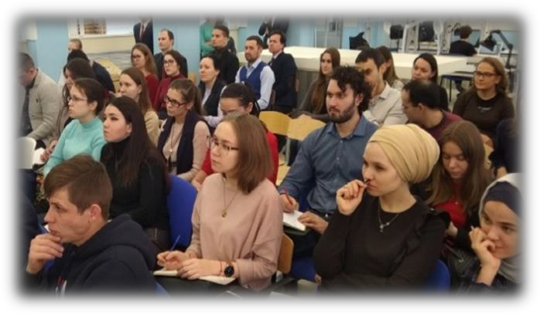
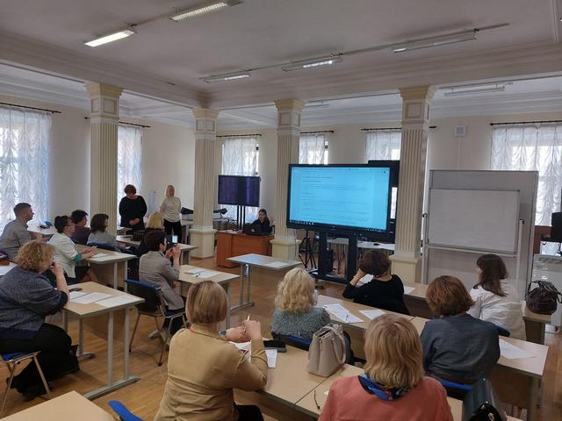
МОТИВАЦИЯ
НАУЧНО-ОБОСНОВАННОЕ
(КАСКАДНАЯ МОДЕЛЬ,
ПРОЕКТНЫЕ СЕССИИ,
КОНСАЛТИНГОВЫЕ СЕССИИ,
МЕТОДОЛОГИЧЕСКИЕ СЕМИНАРЫ)
ПРАКТИКО-ОРИЕНТИРОВАННОЕ
(СТАЖИРОВОЧНЫЕ ПРОГРАММЫ,
КОМАНДНОЕ НАСТАВНИЧЕСТВО,
ТРЕНИНГИ,
СЕТЕВЫЕ СООБЩЕСТВА ПЕДАГОГОВ И РУКОВОДИТЕЛЕЙ,
ИНДИВИДУАЛЬНЫЕ ОБРАЗОВАТЕЛЬНЫЕ МАРШРУТЫ)
ПОВЫШЕНИЕ КВАЛИФИКАЦИИ
(ФОРМАЛЬНОЕ, НЕФОРМАЛЬНОЕ)

Slide 8






Дополнительные профессиональные программы ГАОУ ДПО ИРО РТ
ориентиро-
вание на
запросы
адресно-
ориентиро-
ванные
вариативность
новые
эксклюзивные
программы
индивидуаль
ный
подход
авторские
программы
апробация программ
в цифровом формате
цифровая компетентность
слушателей

Slide 9



«ВЫБИРАЕМ БУДУЩЕЕ!»
Социальная ответственность
Гражданская солидарность
Активная жизненная позиция
СОЦИАЛЬНЫЙ
ПРОГРЕСС

Slide 10
Государственное автономное образовательное учреждение дополнительного профессионального образования
«Институт развития образования Республики Татарстан»
«Деятельность образовательной организации по формированию гражданственности и активной жизненной позиции обучающихся»
А.В. Хохлов, проректор по УМР ГАОУ ДПО ИРО РТ, к.пед.н.

Slide 11
